Slide 1
PHÒNG GD&ĐT QUẬN LONG BIÊN
TRƯỜNG TIỂU HỌC ÁI MỘ B
Phân môn: Tập đọc
Lớp: 2
Bài: Sơn Tinh, Thủy Tinh

Slide 2




Ôn bài cũ
Voi nhà
Vì sao tác giả lại viết: “ Thật may cho chúng tôi đã gặp được voi nhà”
Câu
1
Trả lời:
Vì voi nhà gần gũi thân thiện với con người và còn biết giúp đỡ con người lúc hoạn nạn.

Slide 3

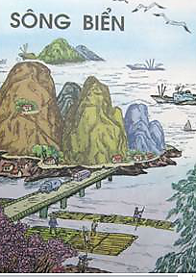
Tuần 25
Chủ điểm : Sông Biển

Slide 4
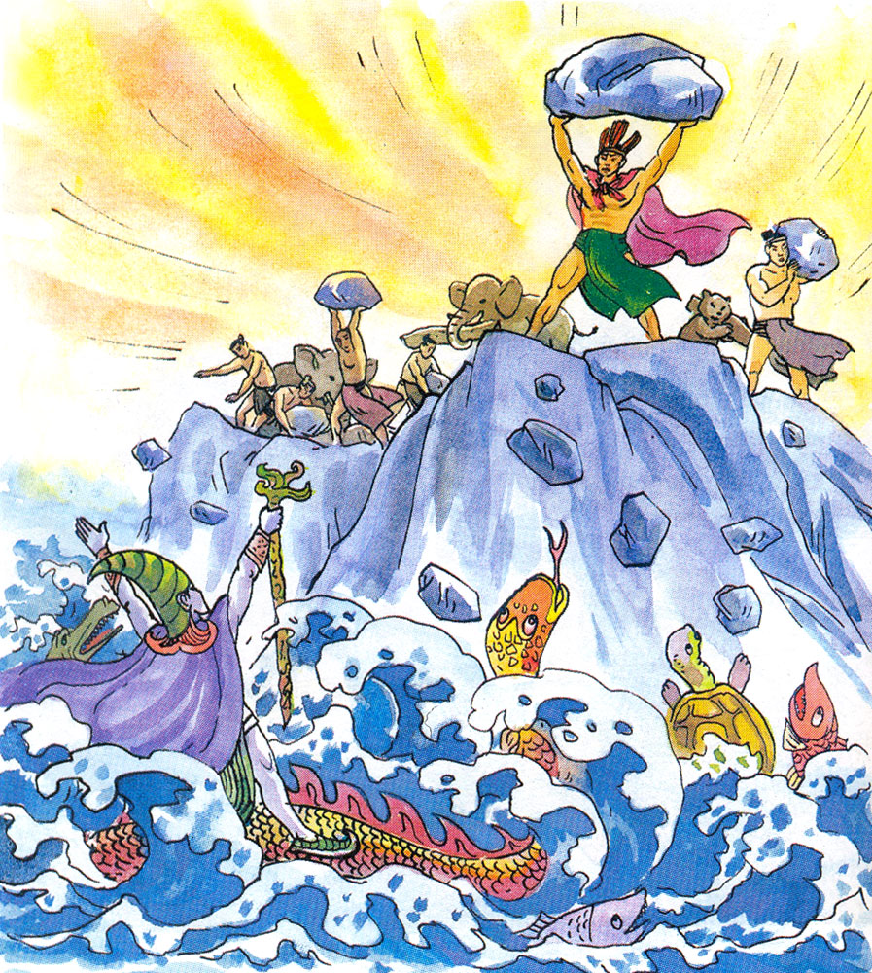
Tập đọc:
Sơn Tinh, Thủy Tinh

Slide 5

Tập đọc Sơn Tinh, Thủy Tinh
1. Hùng Vương thứ mười tám có một người con gái đẹp tuyệt trần, tên là Mị Nương. Nhà vua muốn kén cho công chúa một người chồng tài giỏi.
Một hôm có hai chàng trai đến cầu hôn công chúa. Một người là Sơn Tinh, chúa miền núi cao, còn người kia là Thủy Tinh, vua vùng nước thẳm.
2. Hùng vương chưa biết chọn ai, bèn nói:
- Ngày mai, ai đem lễ vật đến trước thì được lấy Mị Nương. Hãy đem đủ một trăm ván cơm nếp, hai trăm nệp bánh chưng, voi chín ngà, gà chín cựa, ngựa chín hồng mao.
Hôm sau, sơn tinh mang lễ vật đến trước và được đón dâu về.
3. Thủy Tinh đến sau, không lấy được Mị Nương, đùng đùng tức giận, cho quân đuổi đánh Sơn Tinh. Thủy Tinh hô mưa, gọi gió, dâng nước lên cuồn cuộn. Nhà cửa, ruộng đồng chìm trong biển nước. Sơn Tinh hóa phép bốc từng quả đồi, dời từng dãy núi chặn dòng nước lũ. Thủy Tinh dâng nước lên cao bao nhiêu. Sơn Tinh lại nâng đồi núi cao lên bấy nhiêu. Cuối cùng, Thủy Tinh đuối sức, đành phải rút lui.
Từ đó, năm nào Thủy Tinh cũng dâng nước đánh Sơn Tinh. Gây lũ lụt khắp nơi nhưng lần nào Thủy Tinh cũng chịu thua.
Theo Truyện Cổ Việt Nam

Slide 6

* Luyện đọc câu: đọc nối tiếp

Slide 7
Luyện đọc
chàng trai
lễ vật
- nệp bánh chưng
lũ lụt
rút lui.
Tuyệt trần
tr
̰
ch
̰
r
tr

Slide 8

Chia đoạn
Chia làm 3 đoạn:
+ Đoạn 1: Hùng Vương ……nước thẳm.
+ Đoạn 2: Hùng Vương chưa biết chọn ai……được đón dâu về.
+ Đoạn 3: Thủy Tinh đến sau….. cũng chịu thua.

Slide 9

+ Một người là Sơn Tinh, chúa miền núi cao, còn người kia là Thủy Tinh, vua vùng nước thẳm.
+ Hãy đem đủ một trăm ván cơm nếp, hai trăm nệp bánh chưng, voi chín ngà, gà chín cựa, ngựa chín hồng mao.
+ Từ đó, năm nào Thủy Tinh cũng dâng nước đánh Sơn Tinh, gây lũ lụt khắp nơi nhưng lần nàoThủy Tinh cũng chịu thua.
Sơn Tinh
chúa
Thủy Tinh
vua
một trăm ván cơm nếp
hai trăm
nệp bánh chưng
chín ngà
chín cựa
chín hồng mao
lũ lụt khắp nơi
chín hồng mao

Slide 10

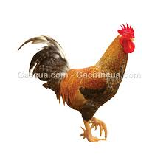
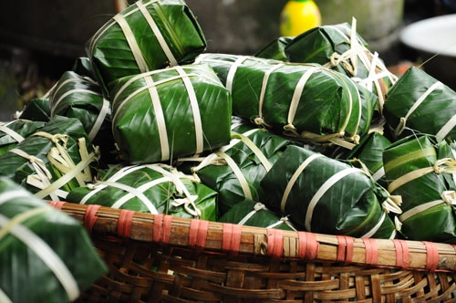
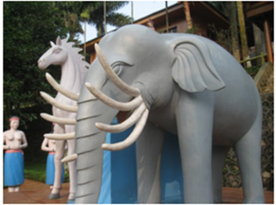

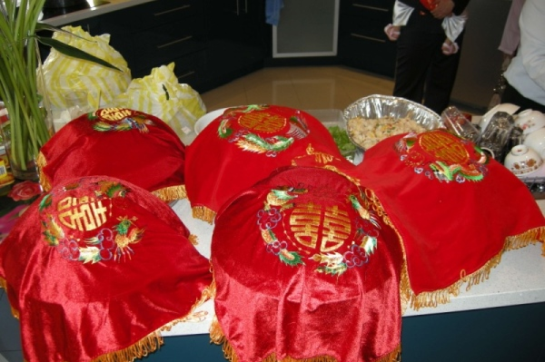
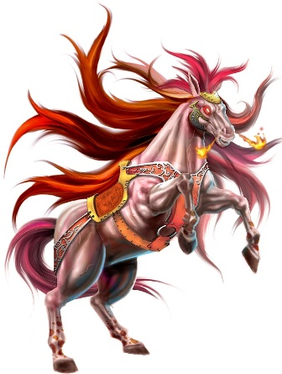
Giải nghĩa từ:
- ngà
cầu hôn
- cựa
- ván
- nệp ( đệp)
- lễ vật
- hồng mao.

Slide 11

Luyện đọc theo nhóm

Slide 12
Tìm hiểu bài

Slide 13

Trò chơi
Ai đọc hay nhất

